Slide 1

Python语言程序设计
毛 波
bo.mao@nufe.edu.cn

Slide 2
课程介绍

Slide 3
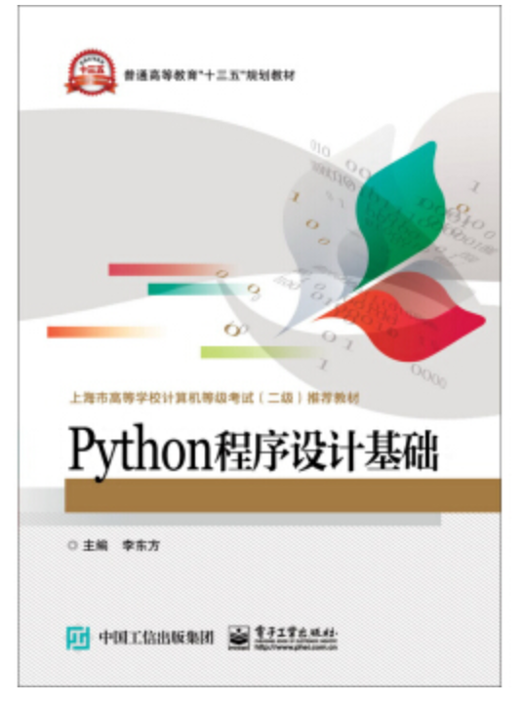
教科书
书名
《Python程序设计基础》
作者
李东方
出版社
电子工业出版社
上海市高等学校计算机等级考试（二级）参考教材

Slide 4
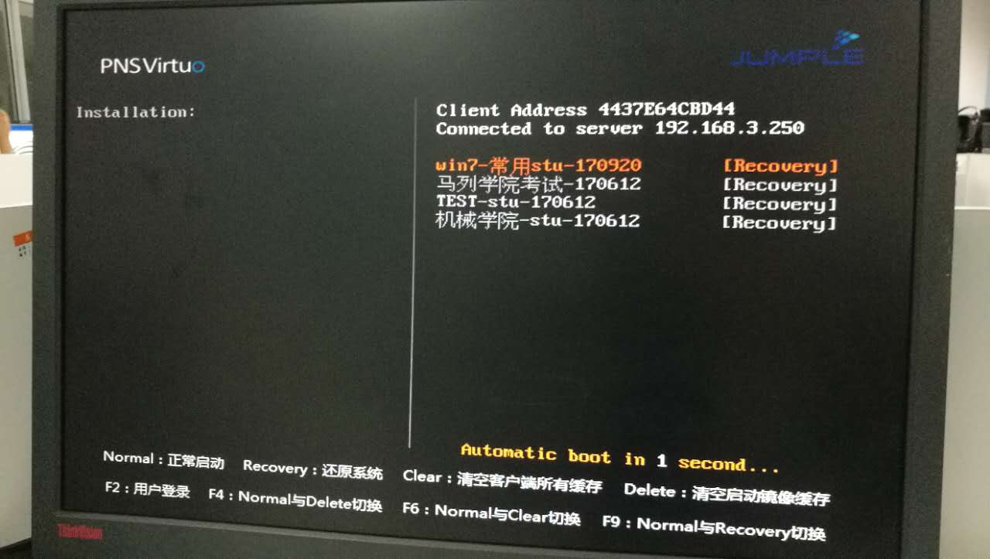
教学方式
课堂教学（32课时）
上机实验（17课时）

Slide 5
学习内容
第一章：Python语言及其编程环境
第二章：Python程序的基本语法
第三章：Python程序的基本流程控制
第四章：Python的特征数据类型
第五章：文件
第六章：函数
第七章：面向对象的程序设计
第八章：图形化界面设计
第九章：图像绘制

Slide 6
考核及成绩评定方式
平时表现（10%~20%）
课堂表现和平时作业
随堂测试（10%~20%）
小程序编写
期末考试（60%~80%）
上机考试

Slide 7
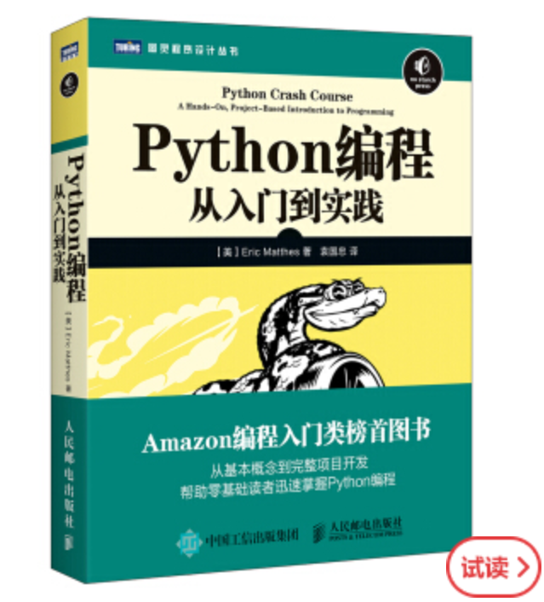
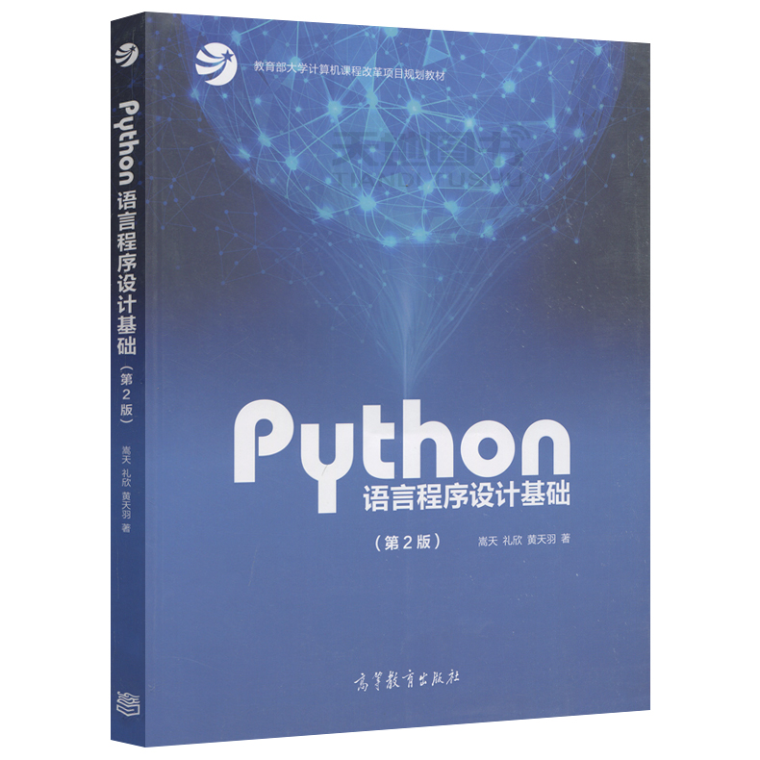
参考资料

Slide 8
网络资源
MOOC
Programming for Everybody (Getting Started with Python)
https://www.coursera.org/specializations/python
零基础学Python语言
http://www.icourse163.org/course/BIT-1002058035

Slide 9
第一章：Python语言及其编程环境

Slide 10
大纲
背景介绍
Python语言概述
Python语言开发环境配置

Slide 11
背景介绍

Slide 12
计算机的概念
计算机是人类最伟大的发明
如果说工具是人类手脚的延伸，那么计算机就是人脑的延伸

Slide 13
计算机的概念
计算机是根据指令操作数据的设备
具备功能性和可编程性两个基本特性
功能性
指对数据的操作，表现为数据计算、输入输出处理和结果存储等
可编程性
指它可以根据一系列指令自动地、可预测地、准确地完成操作者的意图

Slide 14
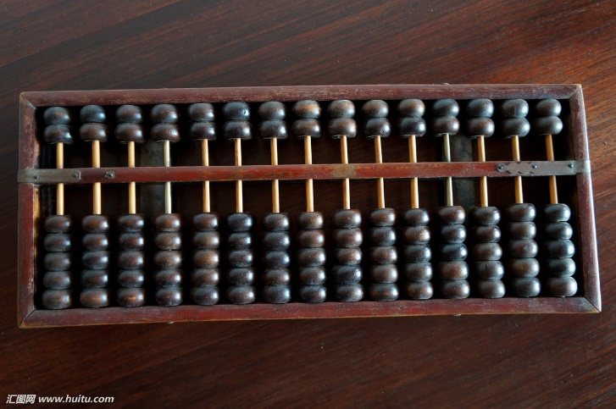
中国算盘
中国是发明真正实用算盘的国家（公元前2世纪）
中国的算盘（硬件）——手动的计算机
珠算口诀（软件）是使中国算盘区别于其他算本并且被广泛使用的根本原因

Slide 15
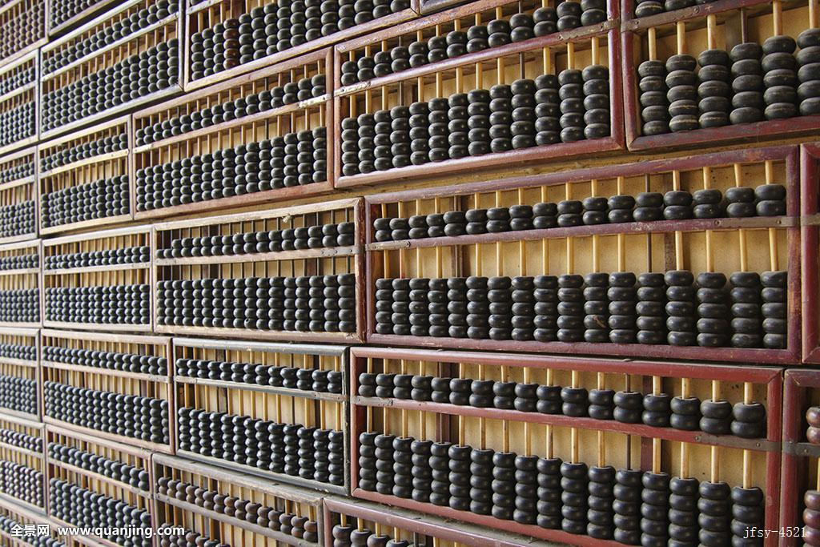
大型算盘群

Slide 16
计算机的发展
功能性
计算机硬件所依赖的集成电路规模按照摩尔定律方式增长
计算机运行速度也接近几何级数快速增加
计算机所能高效支撑的功能不断丰富发展
可编程性
程序设计语言经历了从机器语言到高级语言的发展过程，朝着更接近自然语言的方向发展
单位面积集成电路上可容纳晶体管 的数量约每两年翻一倍

Slide 17
计算机技术发展历史
第一阶段（1946年到1981年）
“计算机系统结构阶段”
从第一台计算机到第一台个人计算机

Slide 18
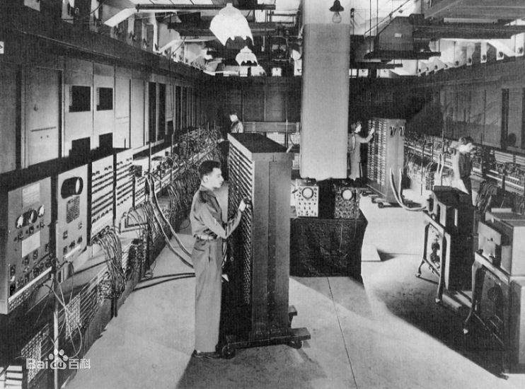
第一台电子计算机ENIAC诞生
背景：二战需要
由于当时的任务是计算火炮的弹道，因此ENIAC设计成了一个专用的计算机，只能计算这一类问题。
优点：开关速度非常快
缺点：
未采用冯.诺依曼结构，计算新题耗时长。
易坏
存储量小
ENIAC的诞生具有划时代的意义，它标志着人类从此进入了计算机时代。
“电脑”一词的由来
世界第一台电子计算机ENIAC

Slide 19
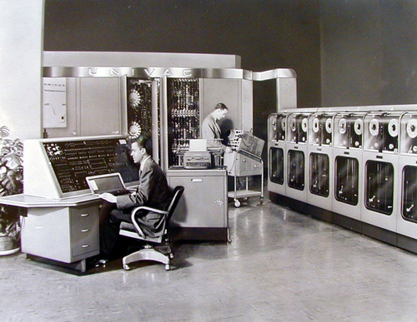
世界上第一台商用电子计算机UNIVAC
埃克特和莫奇利在发明电子计算机后，看到了这种神奇机器的商机，于是想把它商业化。
埃克特-莫奇利公司研制出一种叫UNIVAC（起初叫EDVAC II）的计算机，提供给美国统计局和军方使用，这是世界上第一台商业化的通用计算机。

Slide 20
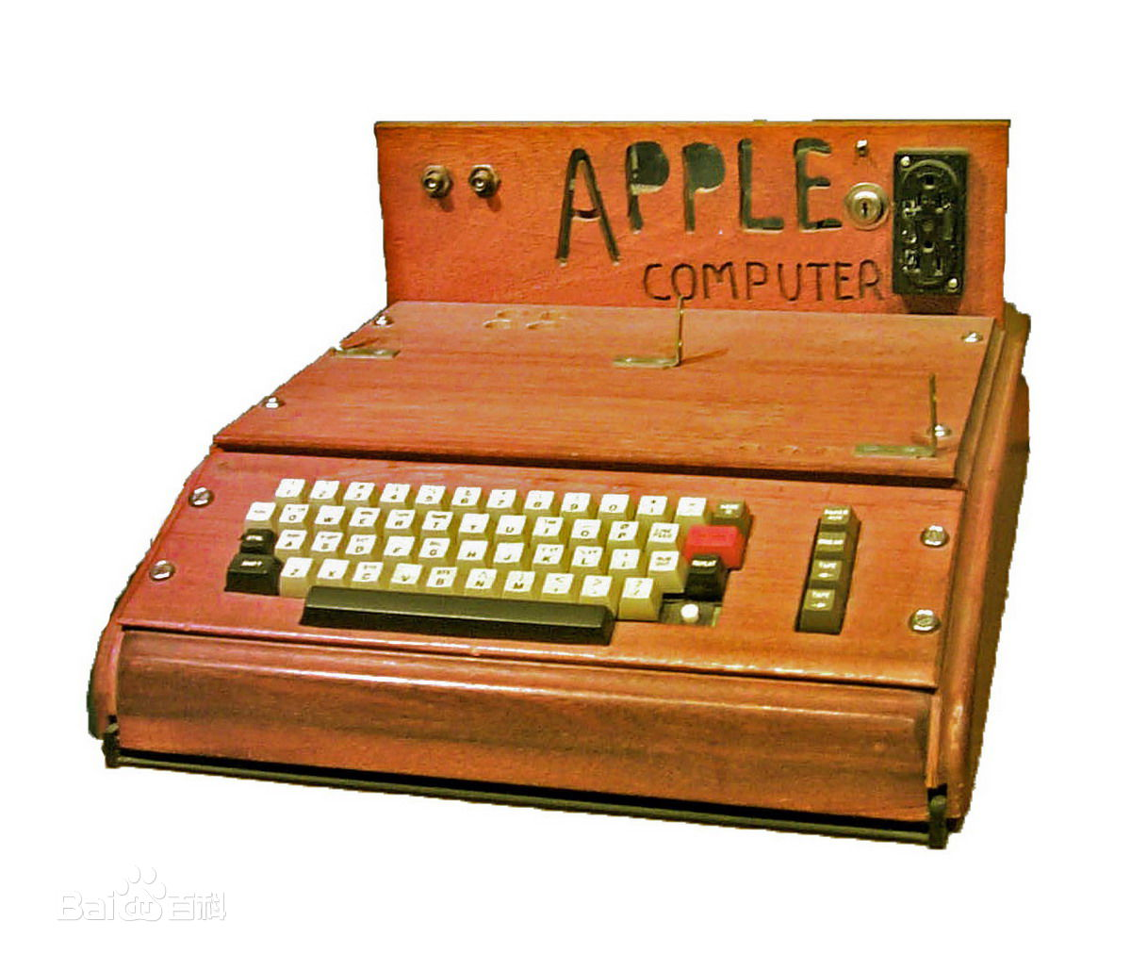
个人电脑
1976年，乔布斯和沃兹尼亚克“整”出了世界上第一台可以商业化的个人电脑Apple I。
Apple I是其二人直接拿一款代号为MOS 6502的微处理器“攒”出来的。
Apple I售价便宜，但有很多不足，所以大多是计算机爱好者购买
Apple II的处理器和Apple I一样，但是人性化了很多，故销量很大。
Apple个人电脑的出现，使计算机不再局限于计算机行业，而是开始改变整个世界的经济结构。
世界上最早的通用个人电脑Apple I

Slide 21
计算机技术发展历史
第二阶段（1982年到2007年）
“计算机网络和视窗阶段”
互联网时代和图形化可视界面

Slide 22
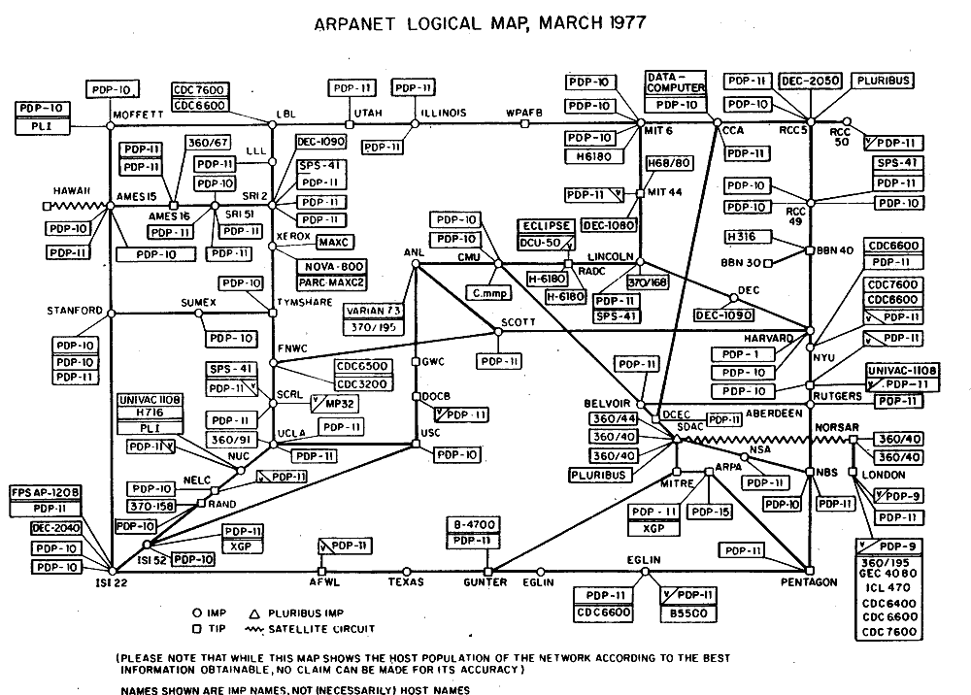
互联网时代
ARPANET
第一个计算机网络

Slide 23
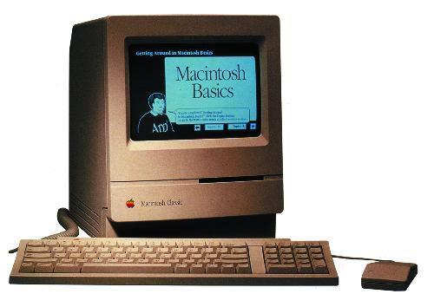
图形化可视界面
1973年，施乐公司帕洛阿图研究所（PARC）发明了一种图形界面的操作系统原型和可使用的鼠标。
1980年，乔布斯将这些技术用到了苹果的Lisa个人电脑上，1981年，又用到了新设计的麦金托什计算机上。
1984年，苹果公司推出基于图形界面的麦金托什（Macintosh）计算机，今天这一系列的计算机缩写为MAC
麦金托什（Macintosh）计算机

Slide 24
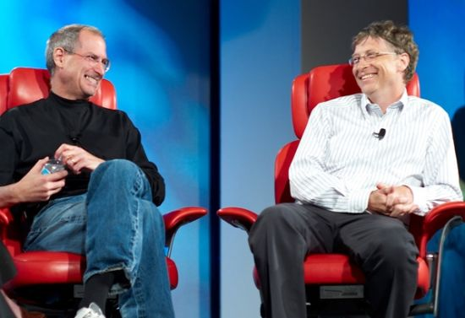
图形化可视界面
1990年，微软公司推出可以媲美苹果操作系统的软件——Windows 3.0，确立了微软在个人电脑时代的领袖地位。从此基于视窗的操作系统占领了全世界PC市场。
乔布斯发明，盖茨普及。
在麦金托什诞生的二十多年后，乔布斯（左）和盖茨（右）两大IT巨头再聚首

Slide 25
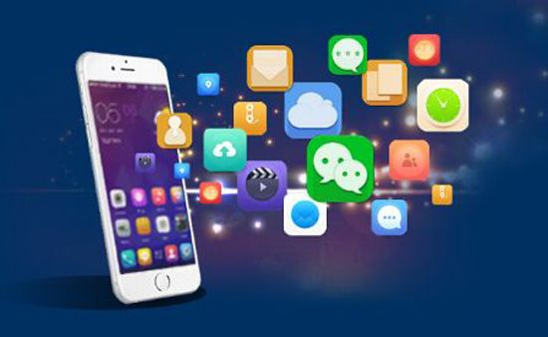
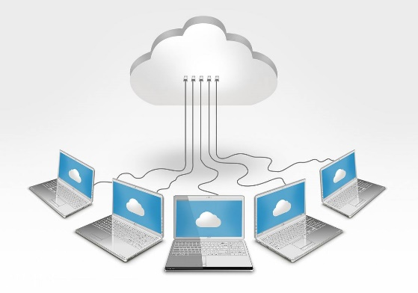
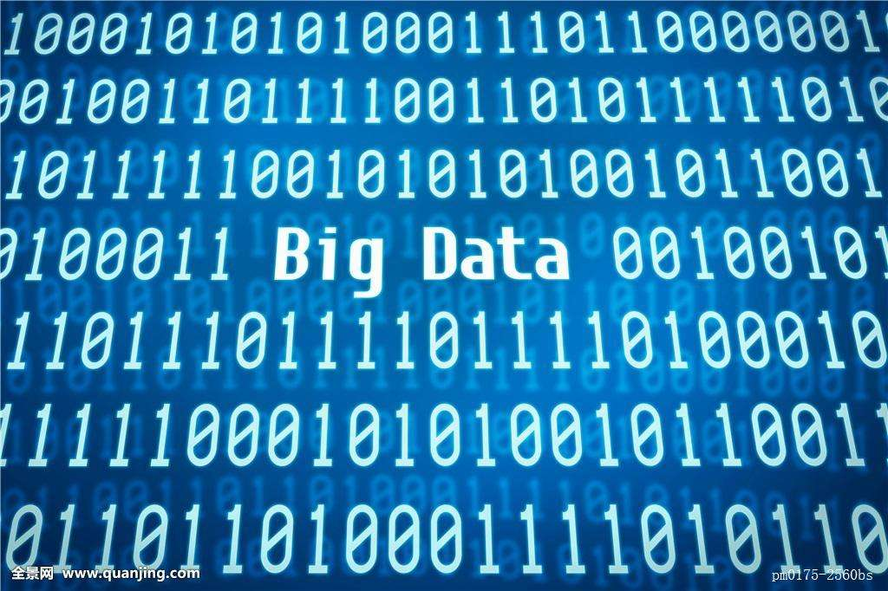
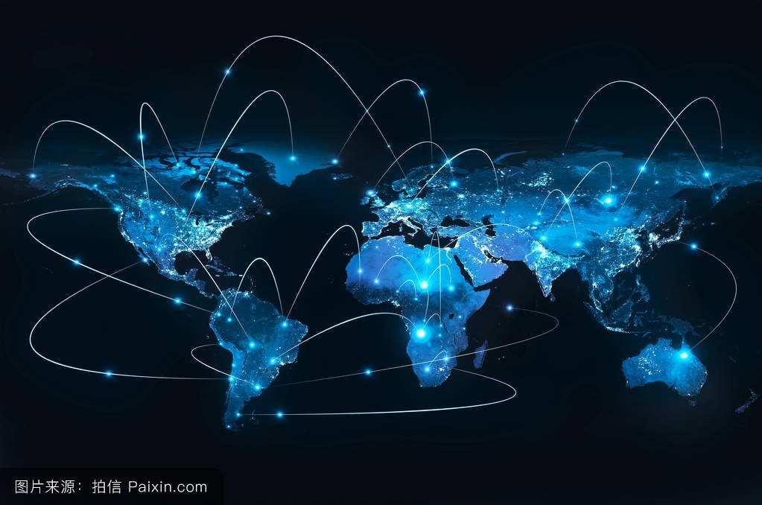
计算机技术发展历史
第三阶段（2008年至今）
“复杂信息系统阶段”
移动互联网、云计算、大数据、互联网+

Slide 26
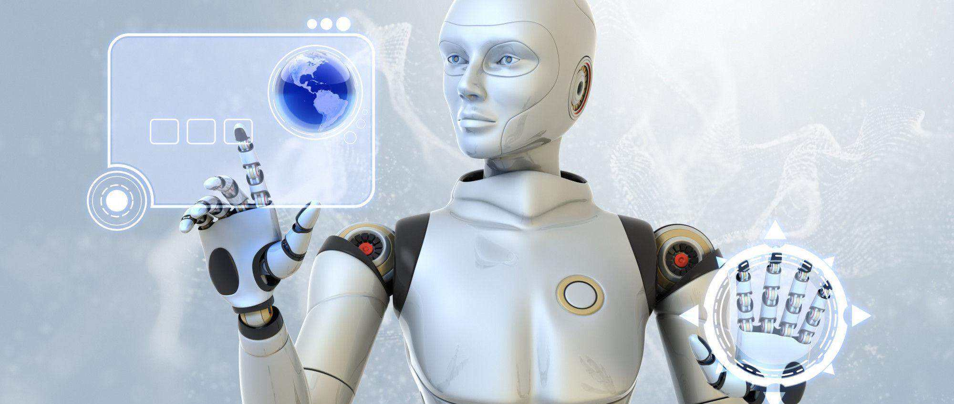
计算机技术发展历史
第四阶段（约20年后未来的某个时期开始）
“人工智能阶段”

Slide 27
程序设计语言发展历史
程序设计语言是计算机能够理解和识别用户操作意图的一种交互体系，它按照特定规则组织计算机指令，使计算机能够自动进行各种运算处理
程序设计语言分为3大类：
机器语言、汇编语言和高级语言
程序设计语言可看作是人与机器交流的语言

Slide 28
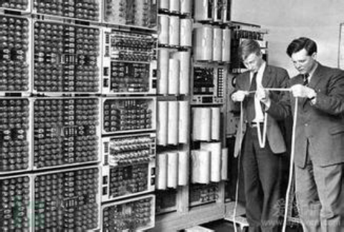
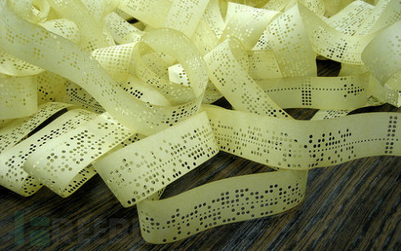
机器语言
是一种二进制语言，它直接使用二进制代码表达指令，是计算机硬件可以直接识别和执行的程序设计语言

Slide 29
汇编语言
使用助记符与机器语言中的指令进行一一对应，在计算机发展早期帮助程序员提高编程效率
举例：计算2+3
机器语言 11010010 00111011
汇编语言 add 2, 3, result
机器语言和汇编语言都直接操作计算机硬件并基于此设计，统称为低级语言

Slide 30
高级语言
高级语言是接近自然语言的一种计算机程序设计语言，更容易地描述计算问题并利用计算机解决计算问题
举例：计算2+3
机器语言 11010010 00111011
汇编语言 add 2, 3, result
高级语言 result = 2 + 3
相对于人类语言，程序设计语言的结构在语法上十分精密，在语义上定义准确

Slide 31
编译和解释
高级语言按照计算机执行方式的不同可分成两类
静态语言
脚本语言
静态语言通过编译执行
脚本语言通过解释执行

Slide 32
编译
将高级语言源代码转换成目标代码（机器语言），程序便可以运行
高级语言源代码
机器语言目标代码
编译器
输入
输出
程序执行

Slide 33
解释
将高级语言源代码逐条转换成目标代码同时逐条执行，每次运行程序需要源代码和解释器
高级语言源代码
输出
解释器
输入

Slide 34
编译和解释
编译的好处
目标代码执行速度更快
目标代码在相同操作系统上使用灵活
解释的好处
便于维护源代码
良好的跨平台可移植性
两者的区别好比外语资料的翻译和实时的同声传译

Slide 35
为什么选择Python作为编程入门语言？

Slide 36
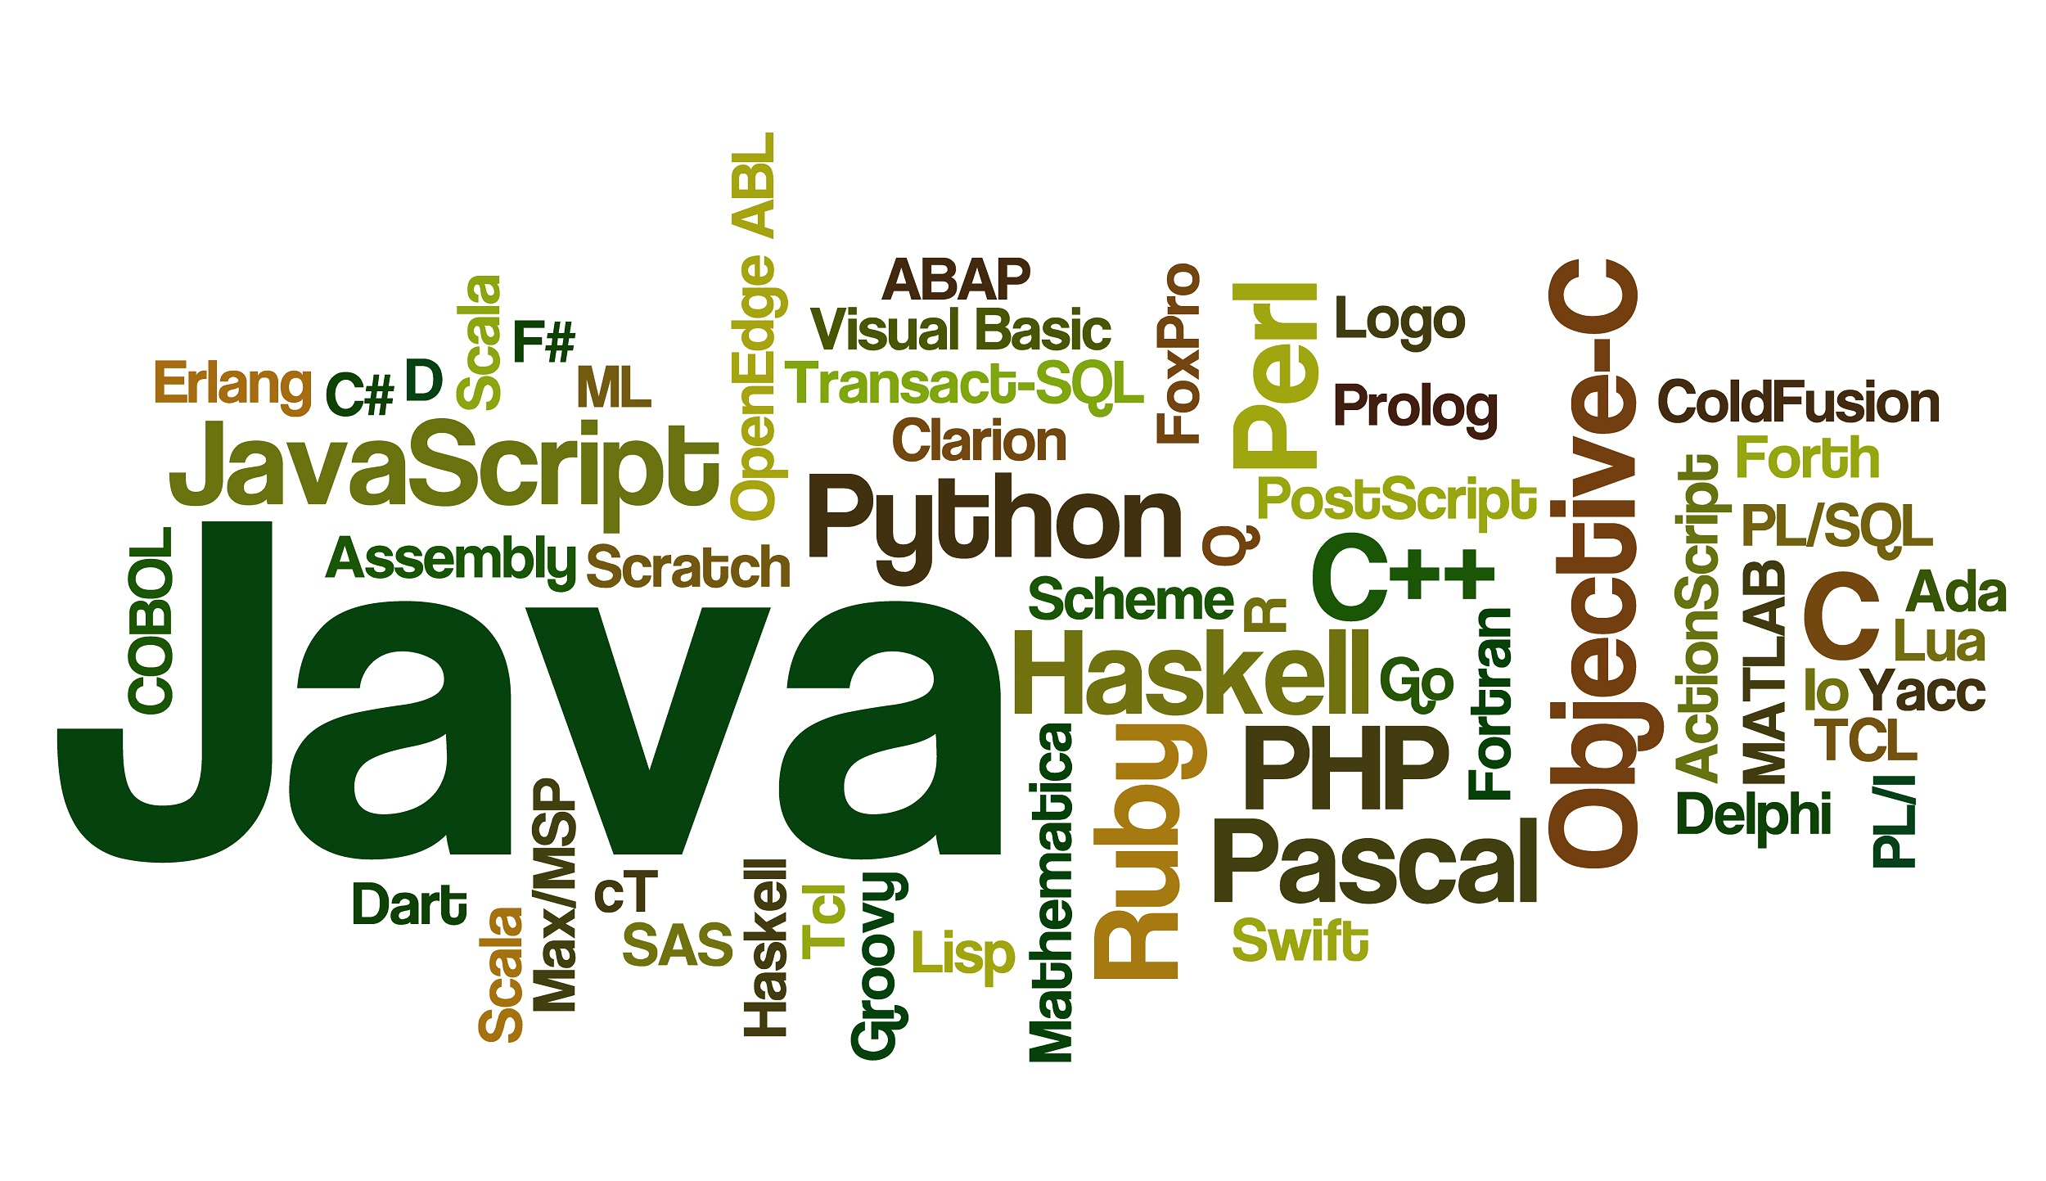
高级编程语言上千种

Slide 37
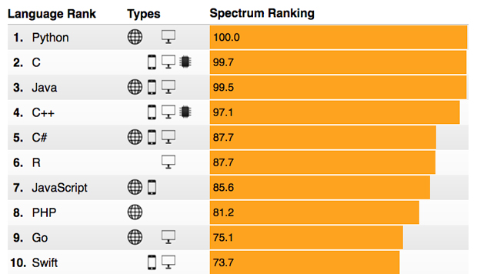
原因一：最流行
https://spectrum.ieee.org/computing/software/the-2017-top-programming-languages

Slide 38
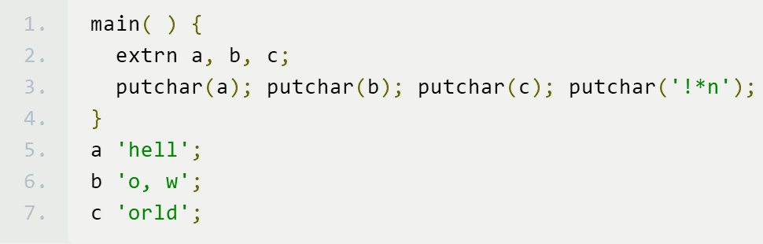
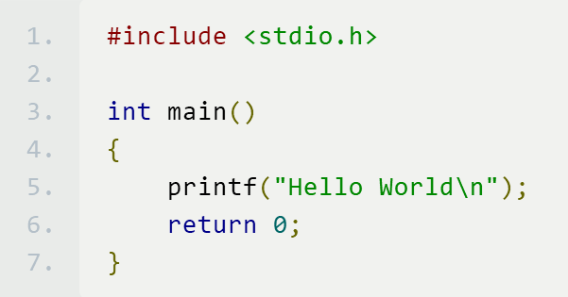
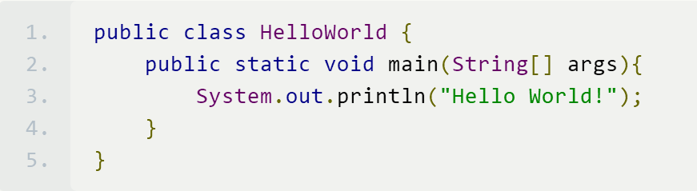
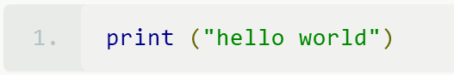
原因二：语法简洁、优美
“Hello World”
B
C
JAVA
PYTHON

Slide 39
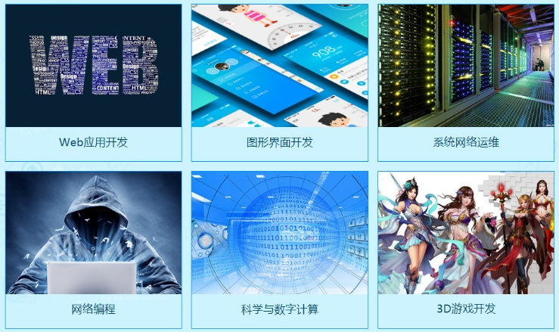
原因三：功能强大

Slide 40
Python语言概述

Slide 41
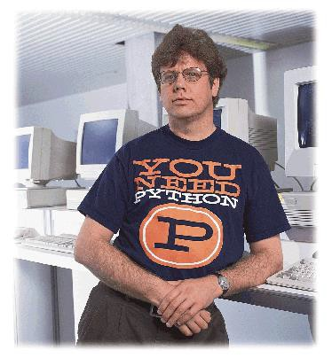
Python语言概述
Guido van Rossum
Python语言创立者（1990年）
2002年-2010年，Python 2.x
2008年-至今，Python 3.x

Slide 42
编写Hello程序
使用Python语言编写的Hello程序只有一行代码
第一行的“>>>”是Python语言运行环境的提示符
第二行是Python语句的执行结果
>>>print("Hello World")
Hello World

Slide 43
Python语言特点
语法简洁，强制可读
其他高级语言的1/5~1/10
脚本语言，与操作系统平台无关
灵活通用，具有优异的扩展性
科学计算、数据处理、人工智能等等
开源，具有丰富的类库
几百个内置库和函数库
十几万个第三方库

Slide 44
Python语言开发环境配置

Slide 45
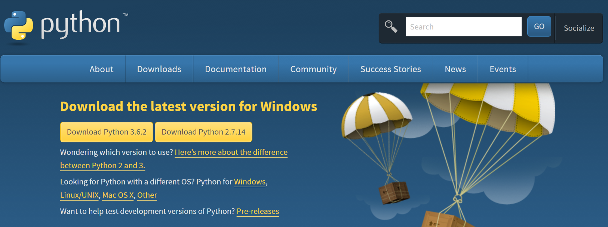
安装
下载并安装Python基本开发和运行环境
Python主页网址：www.python.org/downloads/
根据操作系统不同选择不同版本
下载相应的Python 3.5以上系列版本程序

Slide 46
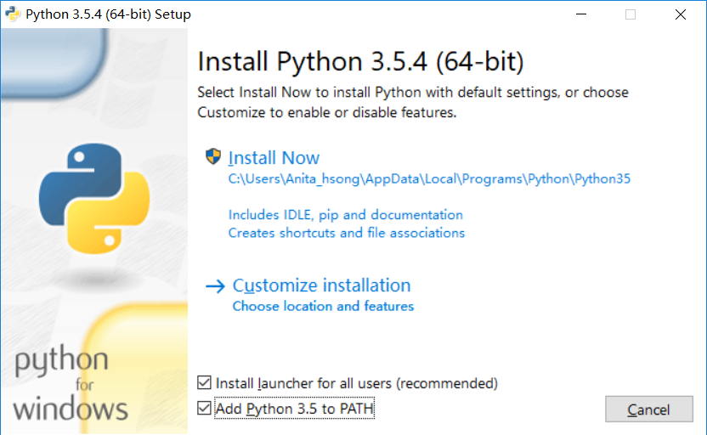
安装

Slide 47
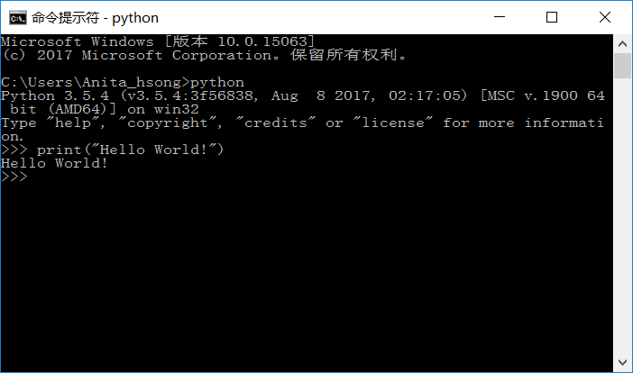
运行程序（1）
启动Windows命令行工具，输入python
进入Python交互运行环境

Slide 48
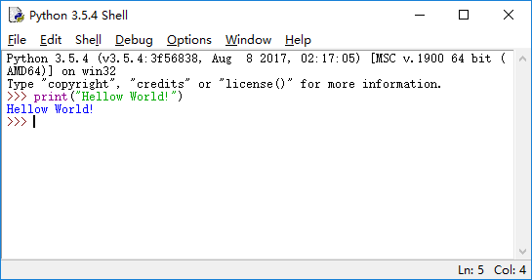
运行程序（2）
调用IDLE启动Python交互运行环境
输入一行或多行程序，回车即运行

Slide 49
运行程序（3）
使用IDLE，编辑程序文件，运行
“File”->”New File”, 打开文件编辑窗口
编写“***.py”程序文件
“Run”->”Run Module” 运行程序，查看结果

Slide 50


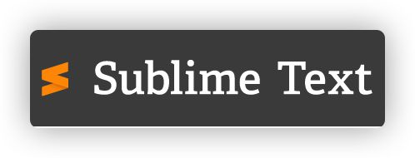
运行程序（4）
将Python集成到Eclipse、PyCharm等面向较大规模项目开发的集成开发环境中

Slide 51
上机作业

Slide 52
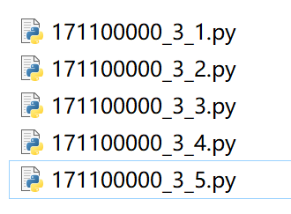
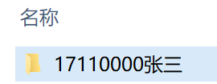
上机作业提交说明
提交内容为一个文件夹，包括三个python文件
文件夹用学号姓名命名
每个python文件用学号_周_题号命名

Slide 53
上机作业：运行Python小程序
圆面积计算
简单的人名对话
斐波那契数列的计算
同切圆的绘制
日期和时间的输出

Slide 54
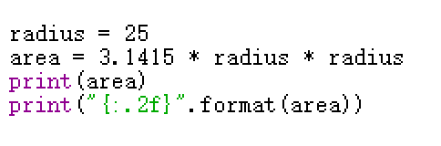
上机作业1：圆面积计算

Slide 55
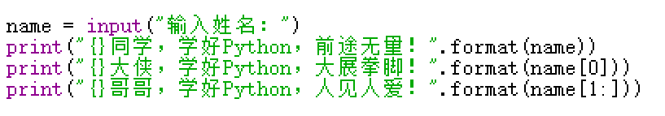
上机作业2：简单的人名对话

Slide 56
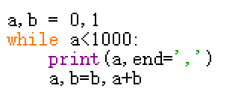
上机作业3：斐波那契数列的计算

Slide 57
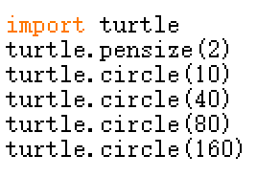
上机作业4：同切圆的绘制

Slide 58
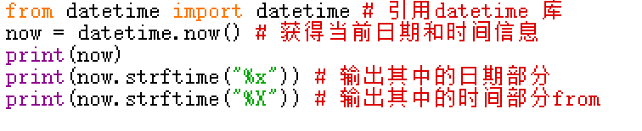
上机作业5：日期和时间的输出

